Slide 1

Le secret d’Anca
Michel Lavoie

Slide 2
Résumé
Cinq jeunes décident de fuir leur pays, la Roumanie. Ils n'en peuvent plus de vivre sous la dictature de Ceausescu. Ils découvrent alors la haine, la joie, la douleur et... la mort. Le destin qui les attend est cruel, mais Alex et Anca veulent réaliser leur rêve à tout prix. La jeune Anca réussit à s'évader et arrive au Québec, à Hull, sans pouvoir oublier son passé ni son secret, si lourd à porter. Peu à peu, elle livre, déchirée mais l'espoir au coeur, sa terrible aventure. Secoué par le témoignage d'Anca, Michel Lavoie nous offre un roman au carrefour du réel et de la fiction, où la souffrance et la mort portent en elles les germes de la vie.

Slide 3
Le secret
D’après vous qu’elle est son secret?
Va-t-elle le raconter à quelqu’un?
Et vous, que faites-vous quand vous avez un secret? Avez-vous besoin de le dire à quelqu’un?
À qui vous confiez-vous?

Slide 4



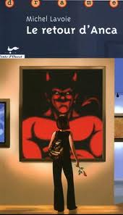
Tétralogie
Le secret d’Anca
La lettre d’Anca
Le choix d’Anca
Le retour d’Anca

Slide 5
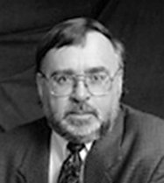
Biographie – Michel Lavoie
Né le 18 septembre 1946 à Hull
Benjamin d'une famille de neuf enfants
Études
le cours classique,
le baccalauréat en pédagogie.
Enseignant au secondaire
Mariage, en 1968, avec Micheline Bureau
En 1969, un premier enfant, Daniel; en 1981, un deuxième, Jean-François; en 1994, un petit-enfant, Raphaël.
En 1994, une nouvelle passion se fait jour: l'écriture.
Il a publié 27 romans jeunesse, 2 livres pour adultes (recueil de nouvelles et guide pour écrire un roman jeunesse) et des nouvelles ici et là.
En 2007, Michel Lavoie recevait le Prix à la création artistique pour la région de l'Outaouais du Conseil des arts et des lettres du Québec après avoir reçu, en 2002, le prix de la Fondation des Culturiades.

Slide 6

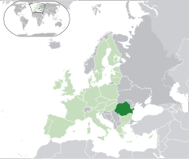
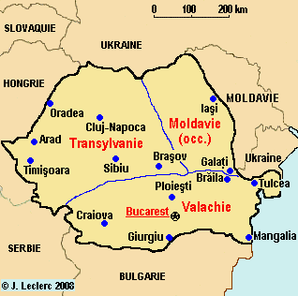
Roumanie
Langue officielle: Roumain
Capitale: Bucarest
Plus grande ville Bucarest - 2 082 000 (2003)
Système politique: République parlementaire
Population: 24,2 millions (2003) habitants
Monnaie: Nouveau leu roumain

Slide 7
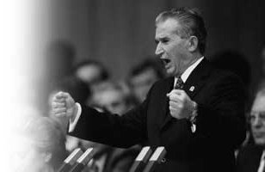
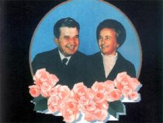
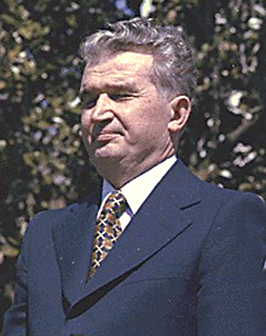
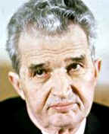
Nicolae Ceaucescu
Né le 26 janvier 1918 à Scornicești
Homme d'État roumain de 1965 à 1989
Dirigeant régime communiste roumain
Mort le 25 décembre 1989 à Târgovişte
Exécution, lors de la révolution de 1989.
Surnommé le Conducător, le « Génie des Carpates » ou encore le « Danube de la pensée ».
Politique de natalité
Tue les anti-communistes
Tué avec sa femme après
un procès de 50 minutes

Slide 8
Vidéo

Slide 9
Bibliographie
http://www.ventsdouest.ca/Livres.asp?IDL=147
http://www.livres-a-gogo.be/present/fpsecanc.htm
http://www.collectionscanada.gc.ca/read-up-on-it/015020-053060-f.html
http://www.prologue.ca/96813-livre-Vie_pratique_et_vie_familiale/Le_secret_d_Anca__1.html
http://www.dramaction.qc.ca/aeqj/membres/MLavoie.htm

